Slide 1
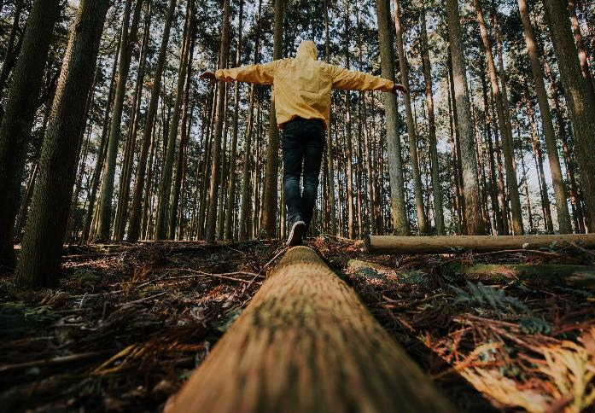

VRSTNIŠKA POVEZANOST
IN SKUPNOST
www.planetpulse.eu

Slide 2

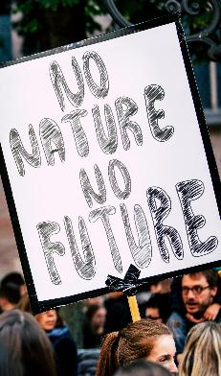
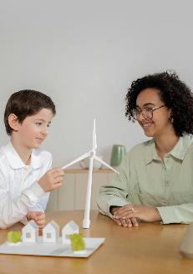
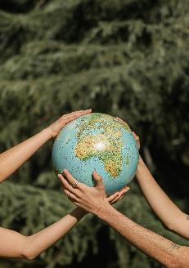
02
04
Stran 6
Stran 8
1. del:
Kartiranje vrstniških podpornih mrež
3. del: Digitalne skupnosti in spletna prisotnost
VSEBINA
01
03
Stran 4
Stran 7
Uvod
2. del: Igre vlog za vrstniško povezovanje

Slide 3
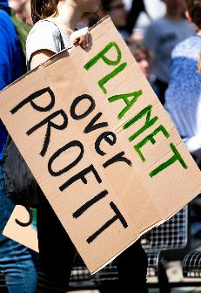
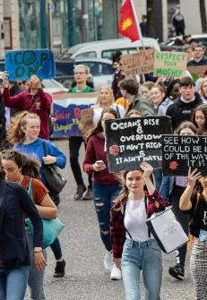
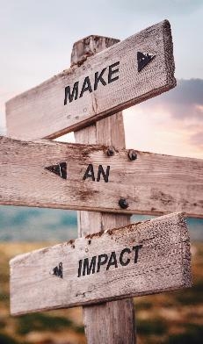
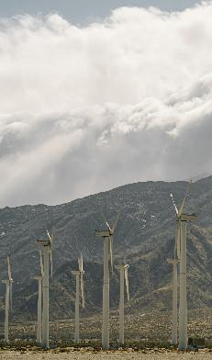
06
08
Stran 10
Stran 12
Zaključek
Opombe za moderatorja
VSEBINA
05
07
Stran 9
Stran 11
4. del: Razmislek in postavljanje ciljev
Viri in povezave

Slide 4
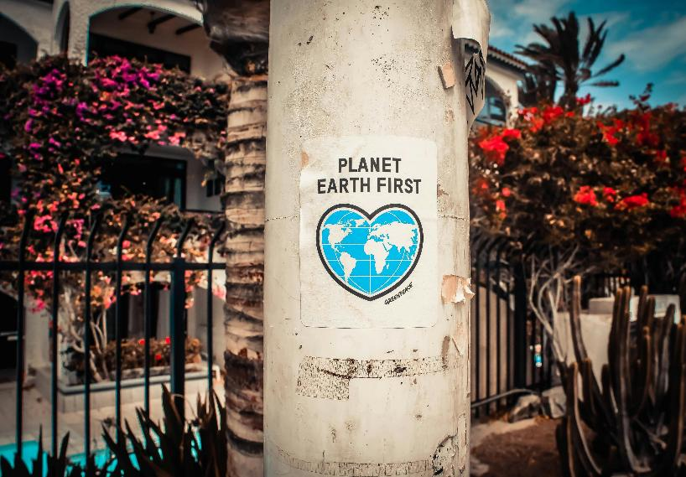

01
UVOD

Slide 5
Uvod
Skupnosti uspevajo, ko se ljudje počutijo povezane, podprte in vključene. Za mlade, ki se soočajo s podnebnimi izzivi, vrstniške podporne mreže zmanjšujejo ekološko tesnobo, ustvarjajo občutek pripadnosti in spreminjajo posamezno energijo v kolektivni učinek. Ta vodič raziskuje, kako graditi podporne vrstniške povezave tako v živo kot na spletu.
Povezave z drugimi moduli Planet Pulse:
Odpornost – podporne mreže olajšajo soočanje z izzivi.
Upanje – optimizem raste, ko ga delimo.
Kolektivno delovanje – močne skupnosti poganjajo močnejše kampanje.
Učni cilji
Prepoznati pomen vrstniške povezanosti za podnebno odpornost.
Vaditi vključujočo komunikacijo in sodelovalne spretnosti.
Raziskati, kako graditi podporne digitalne in osebne skupnosti.
Razmisliti o osebni in skupinski odgovornosti za pripadnost.

Slide 6
Čas: 15 minut
Dejavnost: Nariši „zemljevid vrstniške podpore“.
V središču: ti.
Okoli tebe: prijatelji, sošolci, podnebni klubi, spletne skupnosti.
Puščice: kam teče podpora (kdo podpira tebe, koga podpiraš ti).
Iztočnice za razpravo:
Kdo ti pomaga, da se počutiš močnejšega/-o, ko čutiš podnebno tesnobo?
Kje vidiš vrzeli v svoji podporni mreži?
Kako bi lahko vzpostavil/-a stik, da vključiš druge?
1. del:
Kartiranje vrstniških podpornih mrež

Slide 7
Čas: 20–30 minut
Scenariji:
Nov član se pridruži mladinski podnebni skupini.
Govor na dogodku skupnosti z deljenimi mnenji.
Sodelovanje v spletnem podnebnem forumu za razpravo.
Koraki:
Postavi prizor: Pojasni okoliščine.
Vloge: Razdeli udeležence (novinec, vodja skupine, podporni vrstniki).
Pogovori: Vadi predstavitve, poslušanje, postavljanje vprašanj.
Izziv: Dodaj preobrat – nekdo se ne strinja, nekdo je sramežljiv ali nekdo prevladuje.
Povratne informacije in razmislek: Kaj je delovalo? Kako je skupina naredila prostor za vse?
Nasvet za moderatorja: Izpostavi vključenost: sprejemanje tišjih glasov, spoštovanje razlik in priznavanje prispevka vsakogar.
2. del:
Igre vlog za vrstniško povezovanje

Slide 8
Čas: 20 minut
Uvod: Spletni prostori okrepijo glasove mladih. Kadar so varni in podporni, postanejo močna središča za podnebno ukrepanje.
Dejavnost:
Sestavi kratek „podnebni opis“ za družbeno platformo (npr. Instagram, Discord, TikTok). Primeri: oglej si naše podnebne opise tukaj (povezava ob objavi)
Deli v paru in podaj povratne informacije.
Iztočnice za razpravo:
Katere vrednote naj odraža tvoja spletna prisotnost?
Kako veš, da je digitalna skupnost podporna in varna?
Kateri spletni prostori se ti zdijo navdihujoči ali vključujoči?
Primeri spletnih skupnosti, ki jih vodijo mladi:
Kampanje Fridays for Future na družbenih omrežjih.
Mreže XR Youth.
Strežniki Discord za mladinsko podnebno ukrepanje.
3. del:
Digitalne skupnosti in spletna prisotnost

Slide 9
Čas: 15 minut
Vprašanja za razmislek:
Kdaj ti je vrstniška podpora pomagala, da si se počutil/-a močnejšega/-o?
Katera vedenja naredijo skupino vključujočo ali izključujočo?
Kako lahko pomagaš drugim, da se v tvoji skupnosti počutijo bolj povezane?
Postavljanje ciljev:
Zapiši eno majhno dejanje za naslednji mesec (povabi nekoga v podnebno skupino, objavi spodbudno sporočilo, deli dogodek z vrstniki).
Neobvezno: deli na glas ali zberi anonimne zapiske in ustvari skupinski „zid skupnostnega delovanja“.
4. del:
Razmislek in postavljanje ciljev

Slide 10
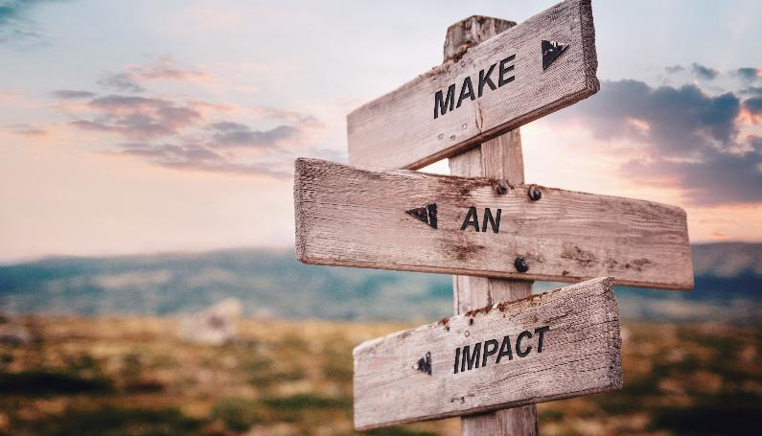
Ključno sporočilo: Povezanost je odpornost. Vrstniške mreže ustvarjajo pripadnost in naredijo podnebno ukrepanje trajno.
Most do drugih modulov: Skupnosti krepijo odpornost, negujejo upanje in omogočajo kolektivno delovanje.
Zaključek

Slide 11
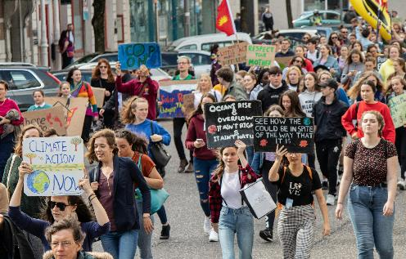
Viri in povezave
Planet Pulse Online Course: Community Module (povezava ob objavi).
Fridays for Future – globalno mladinsko podnebno gibanje.
Global Youth Biodiversity Network – mladinsko zagovorništvo biotske raznovrstnosti.
XR Youth – aktivizem in podporne mreže.
UNICEF Voices of Youth – globalne mladinske zgodbe.
U-Report – platforma za udeležbo mladih.
TEDx: The Power of Connection – kratki govori o pripadnosti in sodelovanju.

Slide 12
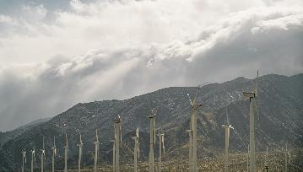
Izberi dejavnosti glede na velikost skupine in raven udobja.
Spodbujaj tako zabavo kot resnost – smeh gradi zaupanje prav tako kot dialog.
Bodi pozoren: vsi udeleženci nimajo močnih mrež; to predstavi kot priložnost, da si zamislijo in ustvarijo nove.
Opombe za moderatorja

Slide 13

Hvala
Vprašanja?
www.planetpulse.eu

